Slide 1
Kadın Rolleri, Toplumsal Cinsiyet Kalıpları, Erkek Egemen Dil ve Diziler

Slide 2
FETTAN KADIN «Güllerin Savaşı»

Slide 3
FETTAN KADIN «Güllerin Savaşı»
https://www.youtube.com/watch?v=URGZ-gpu7Es
-Gülru: evdeki çalışan yardımcı ailenin kızı
-Gülfem: zengin başarılı ama fettan ve kötü kadın karakterinde
«İkisi de aynı adama aşık olacak ama fettan kadın Gülru’yu aşağılayacak ve uzaklaştırmaya çalışacak»

Slide 4
Çok Eşlilik Meşrulaştırılıyor mu?
«Eşkıya Dünyaya Hükümdar Olmaz»

Slide 5
Kadınlar birbirinin varlığından haberdar!!!
https://www.youtube.com/watch?v=PoxlDLIRxJY

Slide 6
«Çifte Saadet» İki Eşlilik mi Teşvik Ediliyor???

Slide 7
Çifte Saadet
https://www.youtube.com/watch?v=vs7Pb8wIPoM

Slide 8
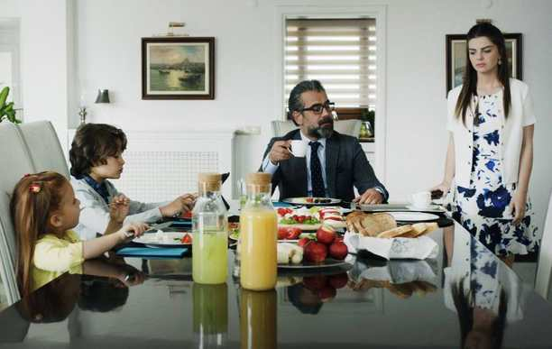
«Yeter» Dizisi, Baskı Altında Bir Kadın ve Direndikçe Başına Gelen Olumsuzluklar
http://www.atv.com.tr/webtv/yeter/fragman/2?id=797b081e-1e9a-447c-af01-dff2f626f8e9

Slide 9
Yeter Dizisinde Kadın Kocasından Ayrılmak İstedikçe Başına Gelmeyen Kalmıyor!!! Direnmek, Karşı Koymak ve Sonuçları….
http://www.atv.com.tr/webtv/yeter/fragman/21?id=dcad5f60-e3aa-450a-aff1-b699cac6ffe8

Slide 10
Aldatılan Kadınların Tepkileri Komikleştirilince… «Evli ve Öfkeli»
Evli ve Öfkeli adlı dizi ise hepsi aldatılmış olan ana karakterlerden oluşuyor. Tabii ki hepsi “kadın”. Aldatılan, mağdur görmeye alıştığımız figürlerin kadın olması şaşırtıcı bir durum değil zaten artık. Bu kadınların ihanet karşısındaki tepkilerini komedi yoluyla izliyoruz. Bu dizide en çok dikkatimi çeken nokta ise ihanete en net tepki koyan karakterin çok “erkeksi” bir yapısı olması.

Slide 11
Aldatılan Kadınların Tepkileri Komikleştirilince… «Evli ve Öfkeli»
Yani bir kadın yalnızca bir kadın olarak kendini savunma yetisine sahip olamıyor mu, anlamak zor. Direnebilen, güçlü bir imajı olması için illa ki kocasıyla “Ne iş abi?”, “Bana bak abicim” gibi maskülen, sokak ağzıyla konuşan bir erkeksilik ardına mı saklanması gerekir? Bir kadın tepki koyarken bile, tepki vermenin erkeksi bir durum olduğu mesajı verilmekte.

Slide 12
«Evli Ve Öfkeli»
https://www.youtube.com/watch?v=KJ_E_8RocjY

Slide 13
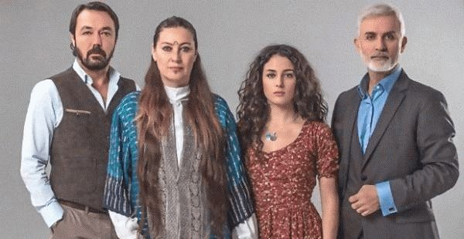
Fedakar Anne Rolü
«Göç Zamanı»
http://www.startv.com.tr/dizi/goc-zamani/fragmanlar/sayfa/1/goc-zamani-7-bolum-fragmani

Slide 14
Gelenek ve Namus Dersi Veriliyor!!! «O Hayat Benim»
http://www.fox.com.tr/O-Hayat-Benim/extravideo/6062/Ben-Zeynep-ile-evlenecegim

